Slide 1
Nhàn
Nguyễn Bỉnh Khiêm

Slide 2
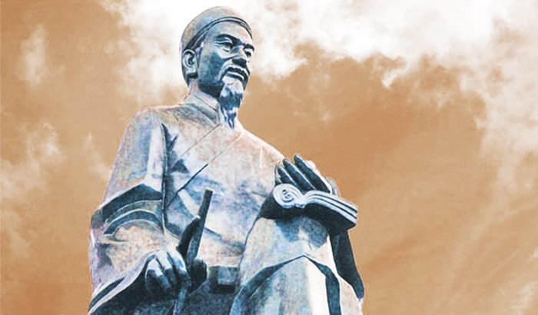
I. Tìm hiểu chung
1. Tác giả
– Nguyễn Bỉnh Khiêm (1491 – 1585) quê ở làng Trung Am, nay thuộc ngoại thành Hải Phòng; hiệu là Bạch Vân cư sĩ
– Là người có học vấn uyên thâm, là vị quan thanh liêm, chính trực.

Slide 3
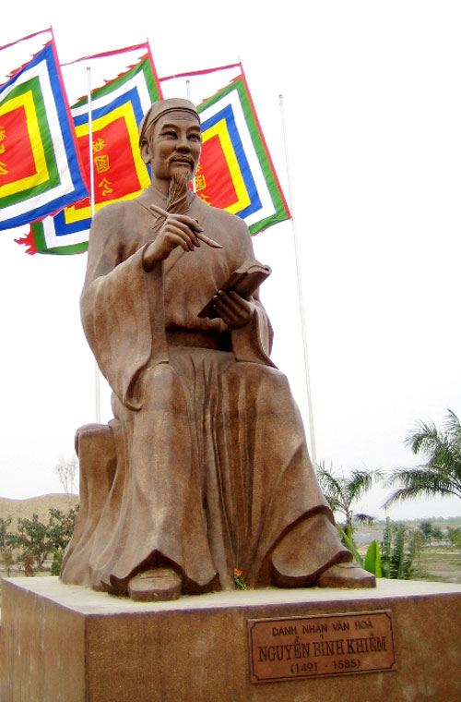
– Sau khi dâng sớ vạch tội và xin chém đầu 18 lộng thần nhưng không được vua chấp nhận, ông cáo quan về quê dạy học. – Ông được phong tước Trình Tuyền hầu, Trình quốc công nên có tên gọi là Trạng Trình.

Slide 4
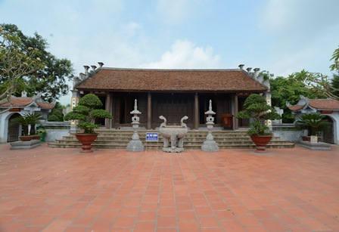
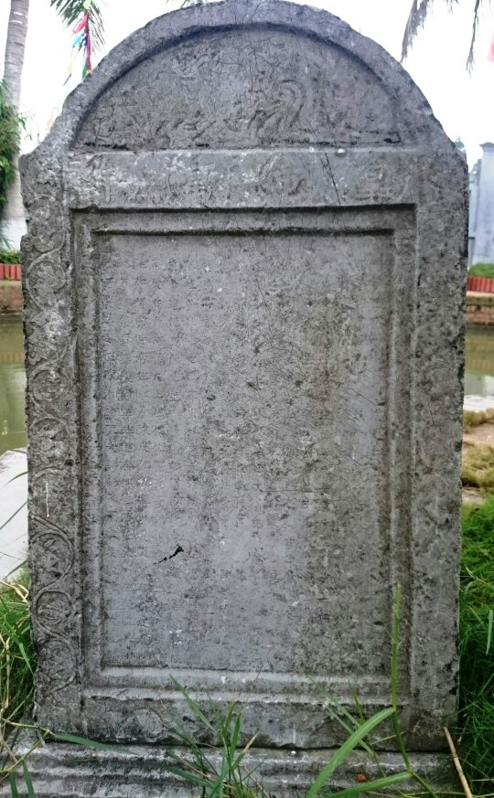
Đền thờ Nguyễn Bỉnh Khiêm – Huyện Vĩnh Bảo - thành phố Hải Phòng

Slide 5
Sáng tác:
Thơ Nguyễn Bỉnh Khiêm mang đậm chất triết lí, giáo huấn, ngợi ca chí của kẻ sĩ, thú thanh nhàn, đồng thời phê phán những điều xấu xa trong xã hội
Nguyễn Bỉnh Khiêm là nhà thơ lớn của dân tộc
Tập thơ chữ Hán: Bạch Vân am thi tập (khoảng 700 bài)
Tập thơ chữ Nôm: Bạch Vân quốc ngữ thi tập (khoảng 170 bài)

Slide 6
2. Xuất xứ văn bản
- Nhàn là bài thơ Nôm trong “Bạch Vân quốc ngữ thi”
- Nhan đề do người đời sau đặt

Slide 7
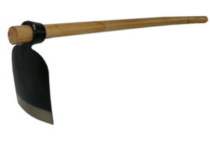
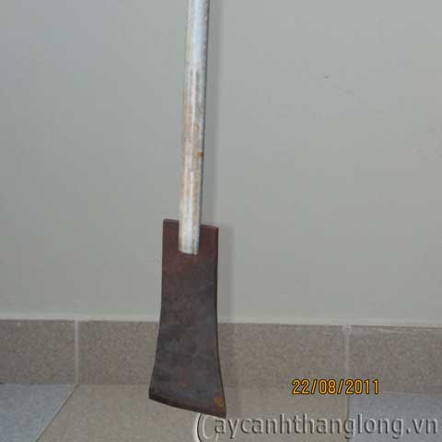
II. Đọc– hiểu văn bản
1. Hai câu đề
– Điệp từ “một”, sử dụng thanh trắc, nhịp thơ 2/2/3.
– “Mai, cuốc, cần câu”: liệt kê những vật dụng quen thuộc của nhà nông.

Slide 8
–“Thơ thẩn”: ung dung, thanh thản, không ưu tư phiền muộn
– Đại từ “ai”: người đời (đối lập ta với mọi người)
–“Dầu ai vui thú nào”: mặc người đời, không quan tâm, ung dung tự tại.
⇒ Quan niệm về cuộc sống nhàn tản, một tâm hồn ung dung, thảnh thơi, mặc cho ai muốn bon chen trên đường danh lợi, vui với thú điền viên.

Slide 9
2. Hai câu thực
-Từ ngữ đối lập bộc lộ rõ thái độ, sự khác biệt giữa tác giả và những người khác.
Phép đối:
nơi vắng vẻ > < chốn lao xao
ta > < người
dại > < khôn
– Ẩn dụ: + “nơi vắng vẻ” : nơi không bon chen, không giành giật…
+ “chốn lao xao”: chốn quan trường

Slide 10
Qua cách nói đùa vui, ngược nghĩa ta thấy lối sống thanh cao, tư tưởng, nhân cách cao đẹp của tác giả: không bon chen, không màng danh lợi, tìm đến lối sống nhàn tản, thanh thản trong tâm hồn. Đó là vẻ đẹp trí tuệ của tác giả.

Slide 11
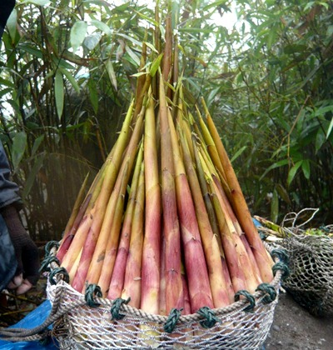
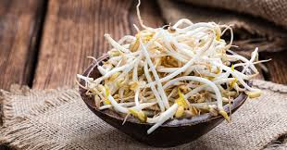
3. Hai câu luận
Món ăn dân dã, thanh đạm nhưng không khắc khổ (Thu: măng trúc, đông: giá đỗ)

Slide 12
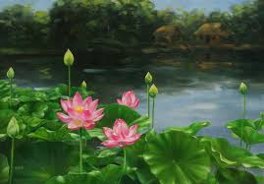
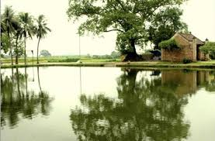
Cuộc sống thanh bần, sinh hoạt giản dị, hoà hợp với thiên nhiên, mùa nào thức ấy, mỗi mùa một thú vui thích hợp (Xuân: tắm hồ sen; hạ: tắm ao).
⇒Nhàn là sống thuận theo lẽ tự nhiên, không mưu cầu, tranh đoạt.

Slide 13
4. Hai câu kết:
– Sử dụng điển cố → triết lí: cuộc đời là một giấc mộng; danh vọng, tiền tài là phù du, tất cả sẽ vô nghĩa sau khi nhắm mắt, tất cả rồi chỉ như một giấc mơ
⇒ Cái nhìn của bậc đại nhân, đại trí, nhân cách cao đẹp.

Slide 14
III. Tổng kết
Nội dung
Vẻ đẹp nhân cách : thái độ coi thường danh lợi, giữ cốt cách thanh cao, hòa hợp thiên nhiên.
2. Nghệ thuật:
- Từ ngữ, hình ảnh tự nhiên, mộc mạc.
- Sử dụng đạt hiệu quả nghệ thuật : Đối, điệp, điển cố.
- Kết hợp giữa chất trữ tình và chất triết lí

